Slide 1
C++ w programowaniu gier
Adam Sawicki - www.asawicki.info - 30 października 2010

Slide 2
Dlaczego C++?
W jakim języku pisze się gry?
Poważne tytuły na PC i konsole - tylko C++!
Inne platformy – różnie
  iPhone, iPad – Objective C (oraz C++)
  Android – Java (oraz C++)
  Web – ActionScript (Flash), JavaScript, …
Amatorskie projekty – dowolnie
  XNA, Java, Python, cokolwiek…

Slide 3
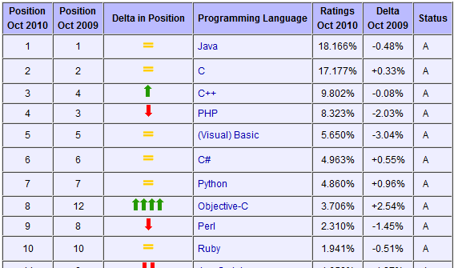
Dlaczego C++?
C++ to nie najważniejszy język na świecie.
TIOBE Programming Community Index for October 2010
[TIOBE]

Slide 4
Dlaczego C++?
C++ nie jest idealny [C++FQA]
  Jest trudny i obszerny
    Np. wskaźniki, szablony, przeciążenia
  Wiele rzeczy nieustandaryzowane
    Np. stringi, kontenery, obsługa błędów, brak ABI
  Uboga biblioteka standardowa
  Niski poziom
    Potrzeba dużo kodu, żeby cokolwiek napisać
    Łatwo o różnorodne błędy, np. w zarządzaniu pamięcią

Slide 5
Dlaczego C++?
Jednak C++ to najlepszy/jedyny wybór do gier
  Dostatecznie wysoki poziom, by pisać złożone programy
    Np. programowanie obiektowe
  Dostatecznie niski poziom, by pisać wydajny kod
    Np. wskaźniki, brak wirtualnej maszyny, ręczne zarządzanie pamięcią
  Jest szeroko wspieranym standardem
    API, biblioteki i silniki do gier mają zwykle interfejs do C/C++
  Istnieją kompilatory na interesujące nas platformy
    PC/Windows, Xbox 360, PlayStation 3

Slide 6
Nie kombinuj
W programowaniu gier chodzi o to, żeby napisać grę
Warto pisać wszystko jak najprościej
Dlatego nie kombinuj!
  Nie musisz być mistrzem inżynierii oprogramowania
    Nie powinieneś przekombinować z programowaniem obiektowym i wzorcami projektowymi
  Nie musisz znać na pamięć standardu C++
    Nie powinieneś przekombinować z preprocesorem, szablonami i przeciążaniem operatorów

Slide 7
C++ a programowanie gier
Programowanie gier dopiero zaczyna się tam, gdzie kończy się nauka C++
  Problem z konstruktorem klasy? Zrobić metodę Init!
  Problem z const correctness? Immutability, koncepcja deskryptora.
  Problem z singletonem? Jawnie inicjalizować i finalizować podsystemy!
  Za dużo getterów i setterów? Pisać struktury, pola publiczne!
  Wiele zagadnień typowych w programowaniu gier [GPPATTERNS]
    Np. podwójne buforowanie, architektura komponentowa, pula obieków

Slide 8
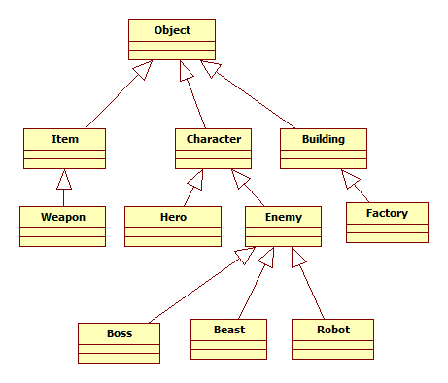
Data-Driven
☹
☺
"Boss": {
"Life": 1000,
"Armor": 200,
"Weapon": "Laser"
},
"Laser": {
"ParticleEffect":
"LaserEffect02",
"Damage": 1000,
"Duration": 2.5,
"Cooldown": 0.7
}

Slide 9
Optymalizacja
Optymalizacja – co w praktyce oznacza?
  Jednym kojarzy się z doborem algorytmu o dobrej złożoności asymptotycznej
  Innym kojarzy się z przepisaniem algorytmu na asembler
Prawda leży pośrodku!
  Duże obiekty przekazywać i zwracać przez wskaźnik lub referencję, nie przez wartość
  Upraszczać obliczenia matematyczne, mnożyć zamiast dzielić
  Nie definiować złożonych zmiennych wewnątrz pętli
  Nie ufać optymalizacji kompilatora ☺

Slide 10
Wydajność
Dodawanie, odejmowanie, mnożenie
Dzielenie, funkcje transcendentalne
Branching, metody wirtualne, skok pod wskaźnik
Dynamiczna alokacja pamięci
Zasoby systemowe – tekstury, wątki, gniazda
Wejście-wyjście – pliki, sieć

Slide 11
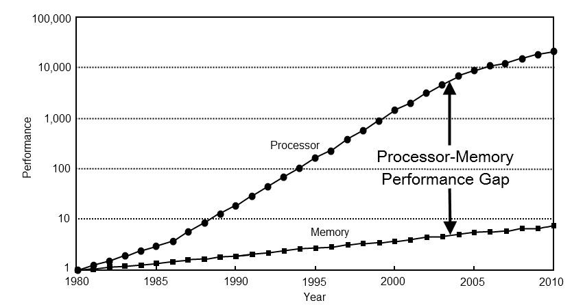
Optymalizacja
Nietrafienie w pamięć podręczną – cache miss
  1980: Odwołanie do pamięci RAM ≈ 1 cykl procesora
  2009: Odwołanie do pamięci RAM ≥ 400 cykli procesora
[POOP]

Slide 12
Optymalizacja
Lokalność odwołań ważniejsza, niż ilość obliczeń
  Programowanie obiektowe ☹
  Programowanie zorientowane na dane ☺
  Obiekty alokowane osobno, rozrzucone po pamięci ☹
  Obiekty w tablicy, w ciągłym obszarze pamięci ☺
  Pakowanie danych
    short, char
    Flagi bitowe
    Pola bitowe
    Nawet zmiana kolejności pól może wpłynąć na wydajność!

Slide 13
Najlepsza optymalizacja
„Najszybszy kod to taki, który nigdy się nie wykonuje”
Precalc – przygotować dane wcześniej, nie liczyć za każdym razem
  Podczas wczytywania gry NIE parsować plików tekstowych, XML, modeli OBJ, tekstur PNG, nie kompilować shaderów
  Edytor lub inne narzędzia powinny przygotować assety w docelowym formacie: modele do wczytania prosto do VB/VBO, tekstury w DDS (ewentualnie JPEG), własne formaty plików, VFS
  Podczas działania gry NIE liczyć w każdej klatce tego, co można przygotować raz lub policzyć raz na jakiś czas (np. w AI)
Stosować culling i podział przestrzeni, aby nie przetwarzać tego, czego nie widać lub co nie jest istotne
LOD – Level od Detail – kiedy mimo wszystko trzeba przetwarzać dużo danych, można mniej szczegółowo

Slide 14
Wyjątki
W kodzie poważnej gry wyjątki powinny być nieużywane, a ich obsługa wyłączona
  Brak standardowego sposobu obsługi błędów w C++
  Niedoskonałość wyjątków C++ - brak finally, RAII nie jest powszechne
  Pojęcie błędu w grze nie ma takiego sensu jak w programie
  Włączone wsparcie dla wyjątków w kompilatorze C++ to duża strata wydajności, nawet kiedy wyjątki nie są faktycznie używane
  Kompilatory C++ na konsolach nie wspierają wyjątków [KosztWyjątków]

Slide 15
STL
STL-a też często nie używa się w programowaniu gier
  Wprawdzie warto mieć szablony kontenerów i mogą działać wydajnie,
  jednak STL robi zbyt dużo dynamicznych alokacji pamięci.
  Stringów używać tylko do pokazywania tekstu użytkownikowi, nie wewnętrznie w kodzie gry
  Unikać std::list, std::set, std::map, najlepszy jest std::vector
  EASTL – implementacja STL dostosowana do programowania gier [EASTL], udostępniona ostatnio za darmo [EASTL/GIT]

Slide 16
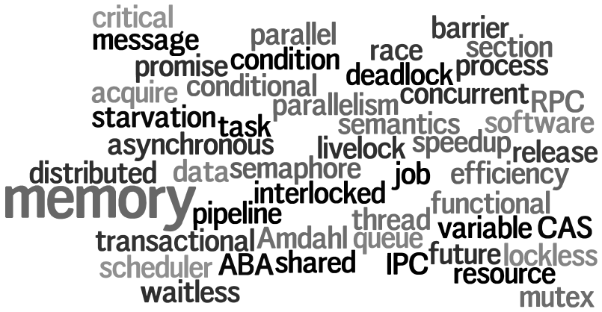
Programowanie równoległe
To dziedzina obszerna, trudna, wciąż dojrzewająca,
ale bardzo ważna, opłacalna i już obowiązkowa!
Wątki i muteksy to dopiero początek…

Slide 17
Narzędzia
Jedyna słuszna platforma: Windows :)
Jedyne słuszne IDE: Visual C++ :)
Narzędzia pomocnicze:
  Śledzenie wycieków pamięci: własny alokator pamięci, Visual Leak Detector
  Profilowanie: własna instrumentacja, Very Sleepy, AMD CodeAnalyst, Intel Vtune
  Debugowanie bibliotek: Debug version of Direct3D, PIX, PhysX Visual Debugger
  Statyczna analiza kodu: CppCheck

Slide 18
Bibliografia
[TIOBE] TIOBE Programming Community Index for October 2010
  http://www.tiobe.com/index.php/content/paperinfo/tpci/index.html
[C++FQA] C++ FQA, Yossi Kreinin
  http://yosefk.com/c++fqa/
[GPPATTERNS] Game Programming Patterns, Robert Nystrom
  http://gameprogrammingpatterns.com/
[POOP] Pitfalls of Object Oriented Programming, Tony Albrecht (Sony Computer Entertainment Europe)
  http://bit.ly/90fCdE
[KosztWyjątków] Koszt wyjątków, forum.gamedev.pl
  http://forum.gamedev.pl/index.php/topic,19151.msg229335.html#msg229335
[EASTL] EASTL -- Electronic Arts Standard Template Library
  http://www.open-std.org/jtc1/sc22/wg21/docs/papers/2007/n2271.html
[EASTL/GIT] paulhodge / EASTL
  http://github.com/paulhodge/EASTL

